Slide 1
保羅書信
宣教旅程書信
監獄書信
教牧書信
加拉太書 帖撒羅尼迦前書 帖撒羅尼迦後書 哥林多前書 哥林多後書 羅馬書
以弗所書 腓立比書 歌羅西書 腓利門書
提摩太前書 提多書 提摩太後書

Slide 2
提摩太前書6：11-14
11 但你這屬 神的人、要逃避這些事、追求公義、敬虔、信心、愛心、忍耐、溫柔。
12 你要為真道打那美好的仗、持定永生. 你為此被召. 也在許多見證人面前、已經作了那美好的見證。
13 我在叫萬物生活的 神面前、並在向本丟彼拉多作過那美好見證的基督耶穌面前囑咐你、
14 要守這命令、毫不玷污、無可指責、直到我們的主耶穌基督顯現。

Slide 3
屬神的人
I.要逃避作惡的事
II.要追求屬靈品德
III.要打那美好的仗
IV.要忠心持守命令

Slide 4
I.要逃避作惡的事
11 但你這屬 神的人、要逃避這些事。。。
3 若有人傳異教、不服從我們主耶穌基督純正的話、與那合乎敬虔的道理．4 他是自高自大、一無所知、專好問難、爭辯言詞、從此就生出嫉妒、分爭、毀謗、妄疑、5 並那壞了心術、失喪真理之人的爭競。 他們以敬虔為得利的門路．6 然而敬虔加上知足的心便是大利了．7 因為我們沒有帶甚麼到世上來、也不能帶甚麼去．8 只要有衣有食、就當知足。9 但那些想要發財的人、就陷在迷惑、落在網羅、和許多無知有害的私慾裡、叫人沉在敗壞和滅亡中。10 貪財是萬惡之根． 有人貪戀錢財、就被引誘離了真道、用許多愁苦把自己刺透了。

Slide 5
遠離驕傲自大
遠離虛榮
遠離嫉妒
遠離紛爭毀謗
遠離敗壞的心思，
遠離真理的缺失
遠離將敬虔當作謀利的手段
遠離因言語而起的爭論和爭吵

Slide 6

自高自大
一無所知
要逃避惡事
妄疑
轉好問難
毀謗
嫉妒
紛爭
爭辯言詞
貪愛錢財

Slide 7
三個大仇敵 我有三個大仇敵 一個是我自己
時時不肯順服主 只體貼老肉體
雖心願與主同行 但卻是不由我
自己自己真可惡 攔阻了神旨意

Slide 8
我有三個大仇敵 一個是老魔鬼時時刻刻引誘我 使我常遠離主利用我信心軟弱 對主常多懷疑魔鬼魔鬼真可惡 攔阻我走天路

Slide 9
我有三個大仇敵 一個是這世界花花綠綠真可愛 使我不能丟開事奉瑪門服事主 二者是不能兼世界世界真可惡 分散我愛主心

Slide 10
我有三個大仇敵 都不能征服我雖然我抵擋不住 有耶穌在身邊十字架為我釘死 一切他都勝過仇敵仇敵我不怕 因有主護衛我

Slide 11


Slide 12
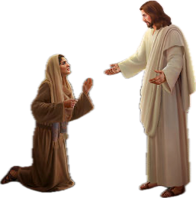
II.要追求屬靈品德
追 求 神
敬
虔
11 但你這屬 神的人、要逃避這些事、追求公義、敬虔、信心、愛心、忍耐、溫柔。
愛心
公 義
忍耐
信心
溫柔

Slide 13
II.要追求屬靈品德
11 但你這屬 神的人、要逃避這些事、追求
公義、敬虔、信心、愛心、忍耐、溫柔。
*公義與敬虔
公義：是行義，也就是做正確的事，不是以人的標準行義，是以神的標準的。 這裡的正義源於對神有敬虔的心。

Slide 14
*信心與愛心
提摩太前書1:5 《但命令的總歸就是愛． 這愛是從清潔的心、和無虧的良心、無偽的信心、生出來的。 》
信心是愛的根基，而愛是信心結出的果子。 信心像是一個源頭，透過被潔淨的心靈與正直的良知，最終轉化為對神與對人的愛 。

Slide 15
*忍耐與溫柔
加拉太書5:22-23
22 聖靈所結的果子、就是仁愛、喜樂、和平、忍耐、恩慈、良善、信實、23 溫柔、節制． 這樣的事、沒有律法禁止。
忍耐與溫柔是外在美德，就是面對反對者與艱難環境時仍保持正確的心態，保持一個屬神的人應有態度和素質。
聖靈果子不是靠自己努力去修練得來，乃是有聖靈的生命才長出聖靈的果子。 樹的生命才是核心，我們的生命有聖靈內主和管理才能結出聖靈果子。

Slide 16
II.要追求屬靈品德
*公義與敬虔
對神有敬虔的心，就會正確的行義
*信心與愛心
對神有信心時，就會生出愛心的果子
有聖靈管理的生命就會結出聖靈的果子如忍耐與溫柔
*忍耐與溫柔

Slide 17
公 義
一無所知
自高自大
敬虔
毀謗
愛心
轉好問難
妄疑
嫉妒
信心
紛爭
忍耐
爭辯言詞
貪愛錢財
溫柔

Slide 18
III. 要打那美好的仗
12 你要為真道打那美好的仗、持定永生. 你為此被召. 也在許多見證人面前、已經作了那美好的見證。
打仗：不是軍事打仗，乃是競賽或奮鬥的意思
持定永生：保羅要提摩太抓住永生， 不是說救恩會失去， 而是你已經擁有了永生， 但是在日常生活中要活出這樣永生的生命，就是活出有神的生命。
持定：抓住
永生：神

Slide 19
當那日來臨時， 神不會問的幾件事 *神不會問你開哪種車，他會問你載過多少沒有交通工具的人 *神不會問你房子有多大，他會問你接待過多少人來到你家裡 *神不會問你衣櫃裡有多少件衣服，他會問你曾經幫助過多少需
要衣物的人 *神不會問你收入有多豐厚，他會問你是否為此而在品格上妥協 *神不會問你你的職位，他會問你是否有充分發揮自己的才幹

Slide 20
*神不會問你有多少朋友，他會問你是多少人的朋友 *神不會問你住哪個社區，他會問你如何對待你的左鄰右舍 *神不會問你的膚色，他會問你人格特質
*神不會問你去過多少國家旅遊， 他會問你有沒有為他活著 *神不會問你怎麼花這麼長時間去尋找救恩， 他會恩慈地帶
你到你在天堂的大宅， 而非地獄之門。

Slide 21
IV.要忠心持守命令 （13-14節）
13 我在叫萬物生活的 神面前、並在向本丟彼拉多作過那美好見證的基督耶穌面前囑咐你、14 要守這命令、毫不玷污、無可指責、直到我們的主耶穌基督顯現。
要守這命令：維護真道，持守真道，傳揚真道，教導真道的命令。
12 你要為真道打那美好的仗、持定永生. 你為此被召. 也在許多見證人面前、已經作了那美好的見證。

Slide 22
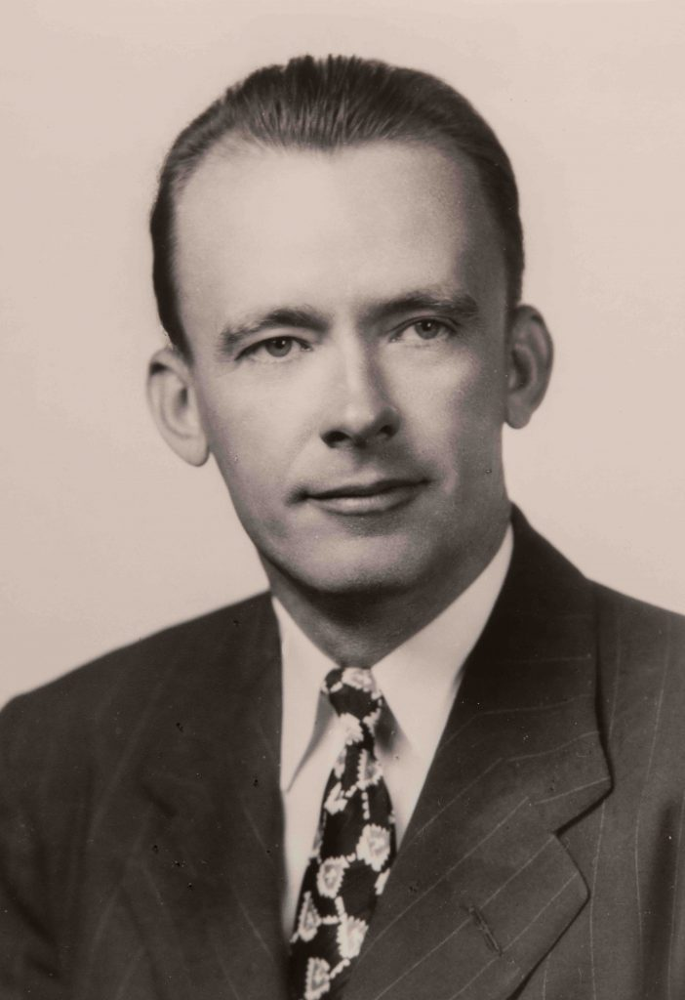
1908 — 1951 華理士 （Dr. Bill Wallace） 美南浸信會醫療宣教士。 27歲時被派到中國醫療宣教，在廣西梧州思達醫院以其高超的醫術，服務當地人民
16年。 1950年底以間諜特務罪被捕入獄，在獄中受盡酷刑兩個月後，於1951年2月被迫害致死在獄中，年僅
43歲。

Slide 23
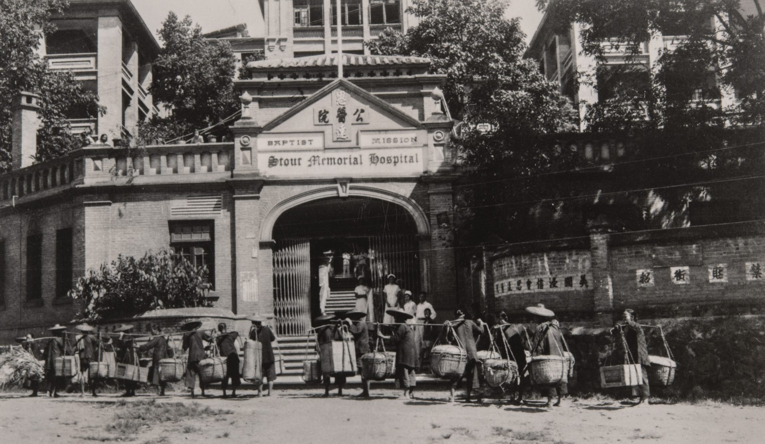

Slide 24
六、為主殉道
抗日戰爭結束後，平靜安穩的日子並沒有持續多久，國共內戰便全面爆發。到1949年開春，時局日漸緊張。梧州的宣教士們接到在廣州的美國領事館發出的通知，建議所有美國人儘快離開華南地區。華理士和女傳道古姑娘（Miss Jessie Green）、護士長希姑娘（Miss Everley Hayes）決定留下來。他們深信，在戰亂的苦難當中，民眾更需要來自耶穌基督平安的福音，也需要教會開設的醫療救助服務。….

Slide 25
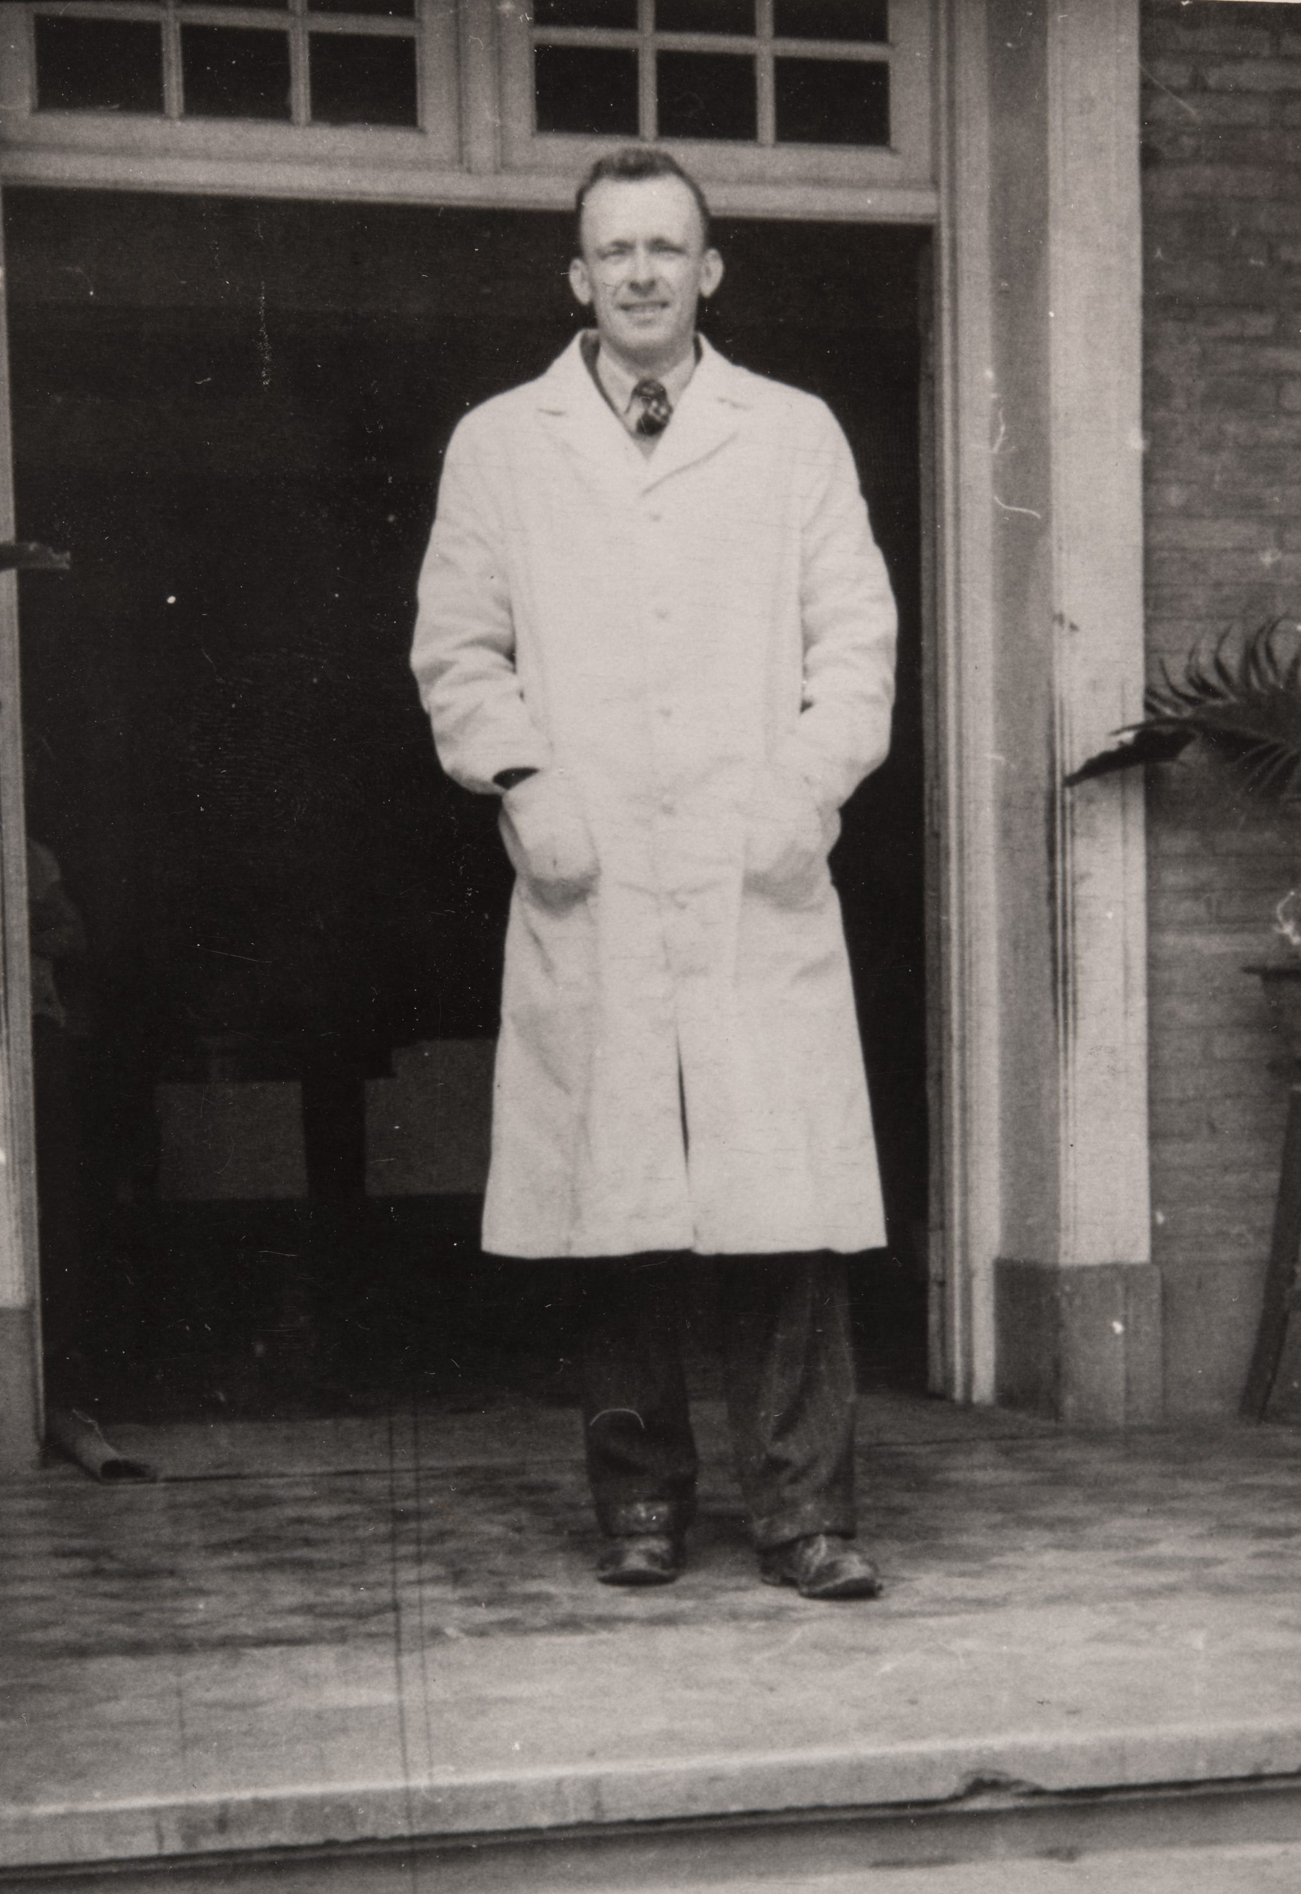
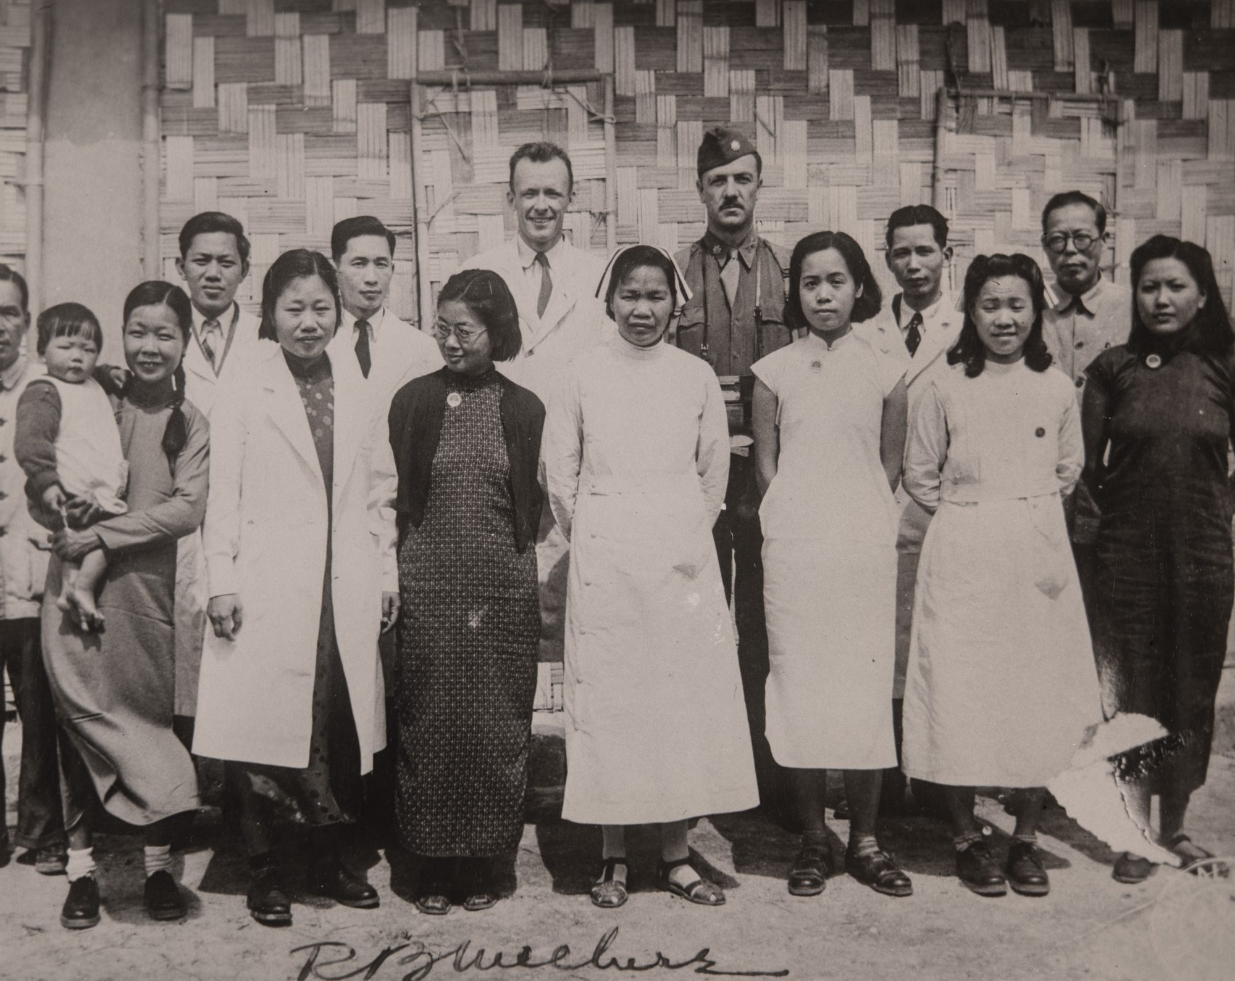

Slide 26
梧州的基督徒冒著極大的風險，自發為他們所敬重的華醫生修建了一塊石碑，碑身上莊重地刻著腓立比書第一章第二十一節的一句經文﹕“我活著就是基督。” 從遙遠的美國來到梧州思達醫院事奉的華醫生，效法了主耶穌基督的樣式，畢生為主而活，並為主把自己的生命獻上，成為了活祭。

Slide 27
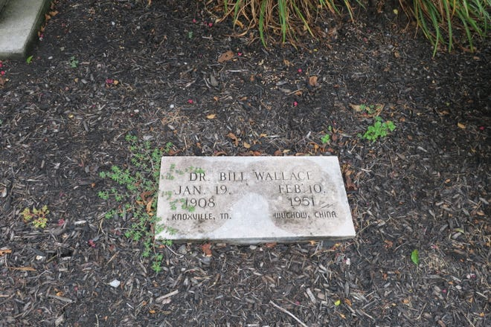

Slide 28
結論
屬神的人
I.要逃避作惡的事
向魔鬼，向世界，對老我說《不》
II.要追求屬靈品德
追求被聖靈管理的生命
III.要打那美好的仗
全力以赴，活出有永生（有神）的生命
至死忠心維護真道，傳揚真道，
見證真道，活出真道
IV.要忠心持守命令

